Slide 1
Компютърни системи
Проблеми при развиване на дигитални компетентности в обучението по информационни технологии и възможностите за преодоляването им в първи гимназиален етап

Slide 2


Съдържание
8. клас
Съвременни компютърни системи
Съвременни операционни системи
Принципи на действие на съвременните мобилни устройства
9. клас
Системи за глобално позициониране
Notes:
Отпадат: Суперкомпютри, грид и облачни технологии

Slide 3
Съвременни компютърни системи – история
Съвременни компютърни системи – компоненти
• Кои са основните етапи от развитието на компютрите
• Кои са основните принципи, върху които са конструирани съвременните компютри
• Кои са техническите характеристики на основните компоненти на компютърна конфигурация
Notes:
Темата за „Съвременни компютърни системи“ е разгледана в 2 урока: история и компоненти
В тази тема учениците ще научат …

Slide 4
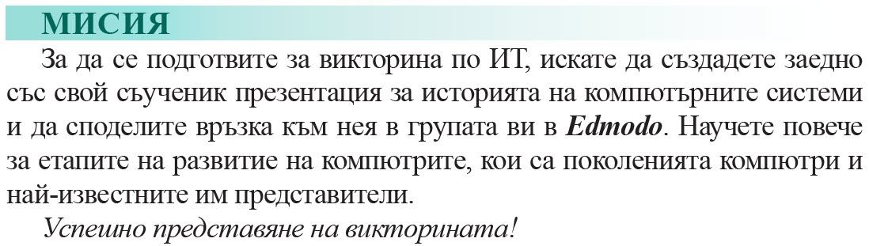
Проблемна ситуация - 1
история
Notes:
Мисия – история …
Препоръка: Вместо да се разказва съдържанието, учениците да го поднесат чрез представяне на резултатите от проучването си.
Биха могли също да се разделят на групи и всяка група да има за задача да проучи един етап.
Задачите от рубриката "Потърсете…" могат да се използват като упътвания към отделните етапи

Slide 5
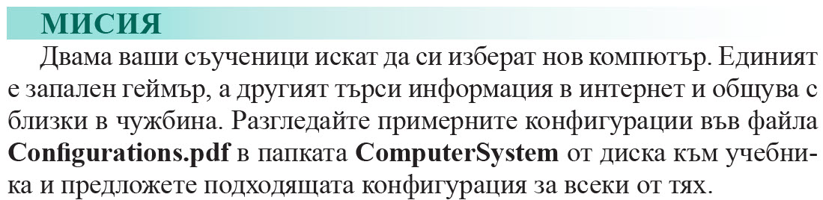
Проблемна ситуация - 2
компоненти
Notes:
Препоръка: Да се направи анализ чрез работа с целия клас / група какви са изискванията към всяка от двете машини. Може да се направи таблица с 2 колони на дъската и да се опишат паралелно изискванията

Slide 6
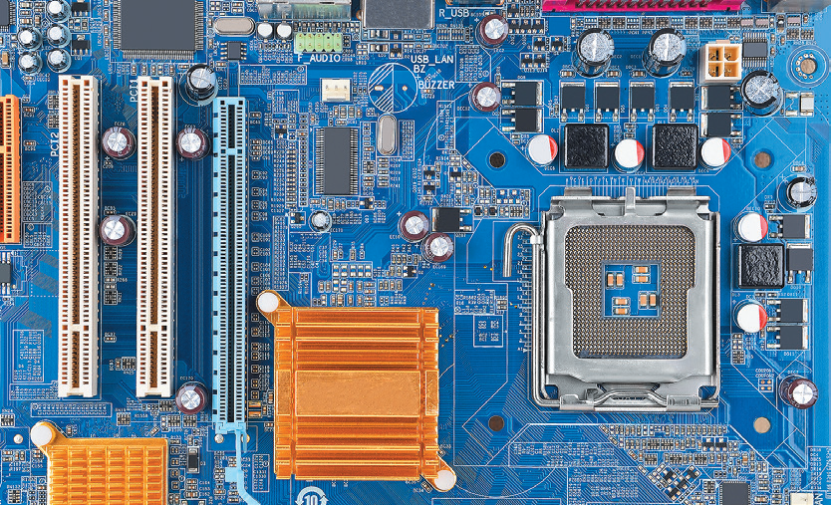
Компютърна система
Преговор
Задание
Процесор
Дънна платка
RAM
Дискови устройства
Видеокарти
Монитори
Захранващ блок
Разгледайте отворения компютър. Кои компоненти разпознавате? Кой е производителят? Какви са характеристиките им?
Notes:
Задание за ученици – да си припомнят от 7-ми клас:
Какво е предназначението на всяка компонента
Какво отношение има към архитектурата на Фон Нойман
Какви основни характеристики има
Задание за ученици
Разгледайте отворения компютър. Кои компоненти разпознавате? Кой е производителят? Какви са характеристиките им?

Slide 7
Съвременни операционни системи
• Кои са основните функции на операционната система
• Каква е разликата между приложен и системен софтуер
Notes:
Урокът е от старите УП
Тук учениците ще научат…

Slide 8
Нови понятия
Понятия | Описание
Приложен софтуер | Компютърни програми, предназначени за решаване на конкретни задачи от потребител.
Системен софтуер | Съвкупност от операционна система и програми, които управляват компютърния хардуер и осигуряват работна среда за приложния софтуер.
Notes:
Новите понятия в тази тема са …

Slide 9
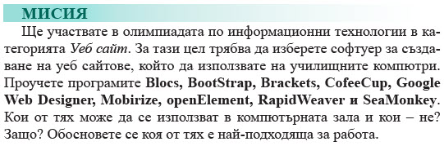
Проблемна ситуация
Notes:
Програмите са избрани така, че да имат отношение към Тем - уеб сайт
За да се реши заданието, трябва да се проучи за какви ОС са достъпни и какви са характеристиките на техните ОС

Slide 10
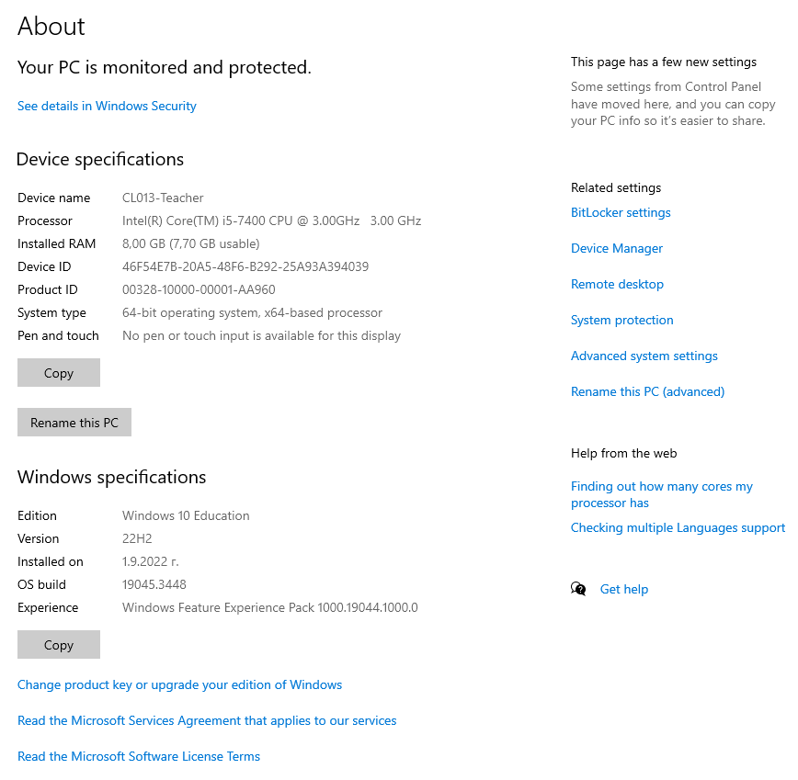
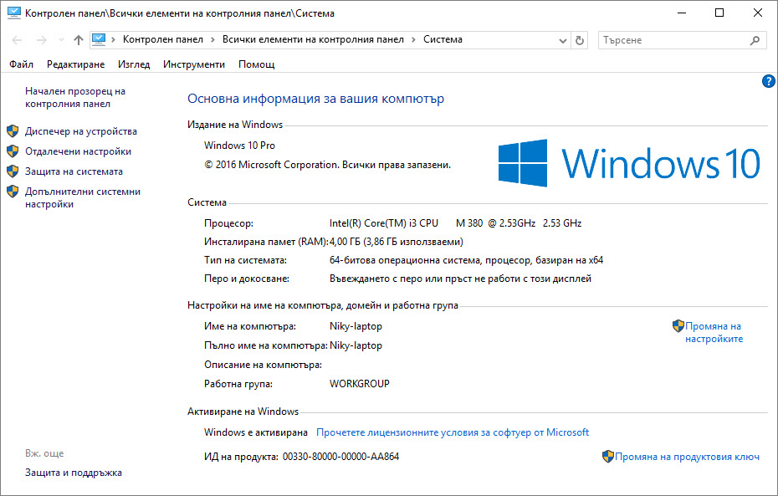
Информация за КС и ОС в Windows
Notes:
Демонстрация / упражнение – да го намерят

Slide 11
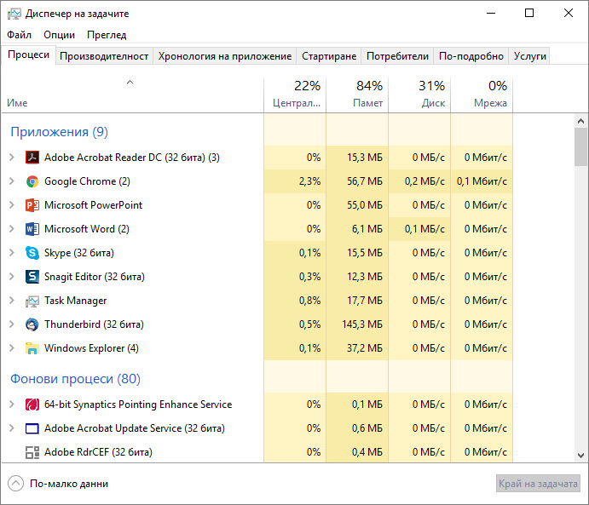
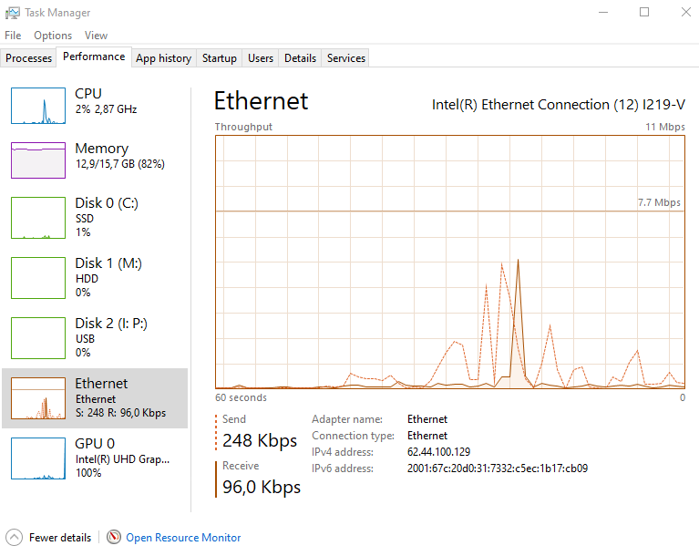
Диспечер на задачите
Notes:
Да видят кое приложение какви ресурси консумира
Да видят кои са системните приложения / услуги
Каква е натовареността на отделните компоненти
Да затворят някое отворено приложение (от потребителските) от там

Slide 12
Принципи на действие на съвременните мобилни устройства
• Какво е развитието на мобилните устройства през годините
• Какви технологии използват съвременните смартфони и таблети
• Как да прехвърляте информация между мобилни устройства
Notes:
Урокът е от старите УП
Тук учениците ще научат…

Slide 13
Нови понятия
Понятия | Описание
Смартфон | Мобилен телефон с операционна система (ОС) и приложения
Таблет | Мобилен компютър със сензорен екран и с малки размери
Notes:
Новите понятия са…

Slide 14


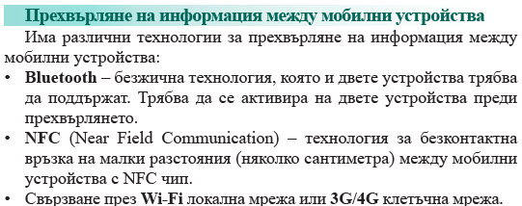
Проблемна ситуация
Notes:
Задание:
Да изброят начини за прехвърляне на информация от мобилно устройство на мобилно устройство и от мобилно устройство – на комп
Задача: Да направят с телефоните си (може да се даде и служебен таблет) снимка на групата и да я качат в Групата на курса си (където са я направили миналото занятие)
Внимание: Да им се каже предупреждение за ползване на отворени Wi-fi мрежи – да се ползва сигурна връзка, да избягват сайтове, които не са с https: протокол

Slide 15
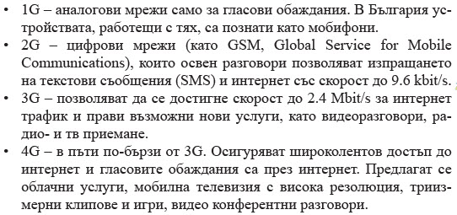
Поколения мобилни комуникации
Notes:
Примерна задача – да проверят кое поколение през коя година се е появило

Slide 16
Мобилни приложения
Notes:
Задание – за всяка ОС да напишат как се казва магазина, от който се свалят

Slide 17
Правила за използване и инсталиране на периферни устройства
• Кои са основните принципи на действие на входно-изходните устройства на компютрите
• Кои са начините за свързване на съвременни периферни устройства и инсталиране на драйвер за конкретно устройство
Notes:
Урокът е от старите УП

Slide 18
Нови понятия
Понятия | Описание
Контролер | Хардуерно устройство, чрез което компютърът взаимодейства с периферното устройство
Порт | Място за свързване на периферни устройства и други компютри към компютъра
Стандартен интерфейс | Унифициранa технология за свързване на периферни устройства
Драйвер | Системен софтуер, чрез който ОС взаимодейства с периферното устройство

Slide 19

Проблемна ситуация

Slide 20
Задание – инсталиране на хардуер
plug-n-play технология
  Пример: смартфон чрез кабел
Ръчно
  Пример: предварително премахнат драйвер на звукова карта
Notes:
Задание:
С какви устройства разполагате в училище, с чиято помощ да проиграете инсталацията?
Внимание: Ползвайте виртуалните машини!

Slide 21
Системи за глобално позициониране
(Global Positioning System - GPS)
Какво представляват системите за глобално позициониране
Какви конкретни системи са разработени и функционират
Какви са най-важните им приложения и в какви области
Как може да бъде определено местоположение на даден обект
Notes:
Урокът е от старите УП

Slide 22
нови понятия
Понятия | Описание
Система за глобално позициониране (сателитна навигация) | Определя с максимална точност координатите на всяка точка от (и около) земното кълбо и точното календарно време. Използва известната от древността географска координатна система.

Slide 23
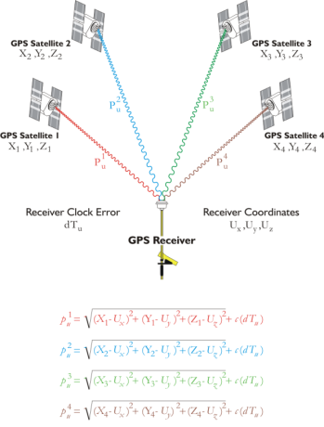
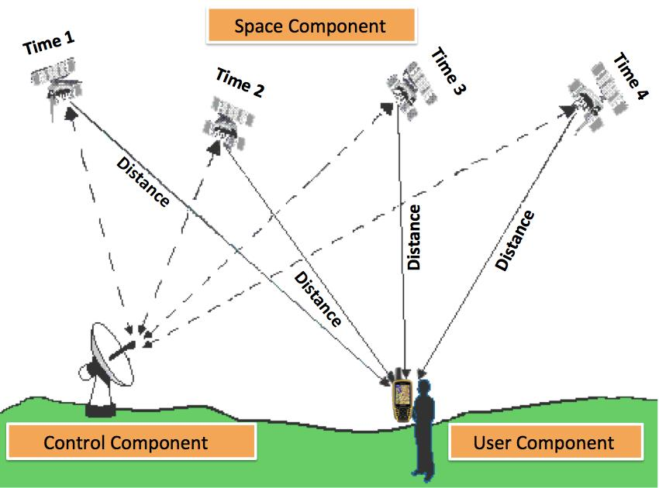
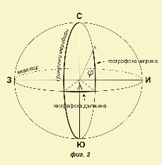
Как работят системите за глобално позициониране?
Notes:
Потребителската компонента трябва да е видима от поне 4 сателита
На база на разстоянието до тях (изчислява се чрез триангулация спрямо контролната компонента), се образуват и решават четири уравнения с 4 неизвестни: дължина, ширина, надморска височина, атомарно време

Slide 24
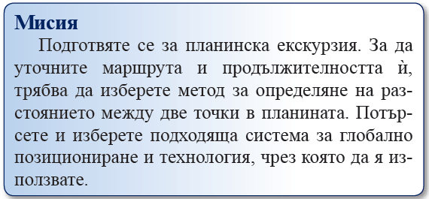
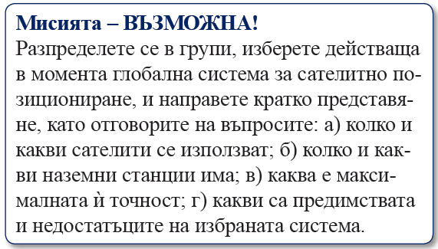
Проблемна ситуация
ГАЛИЛЕО – EC
GPS – американска
ГЛОНАСС - руска

Slide 25
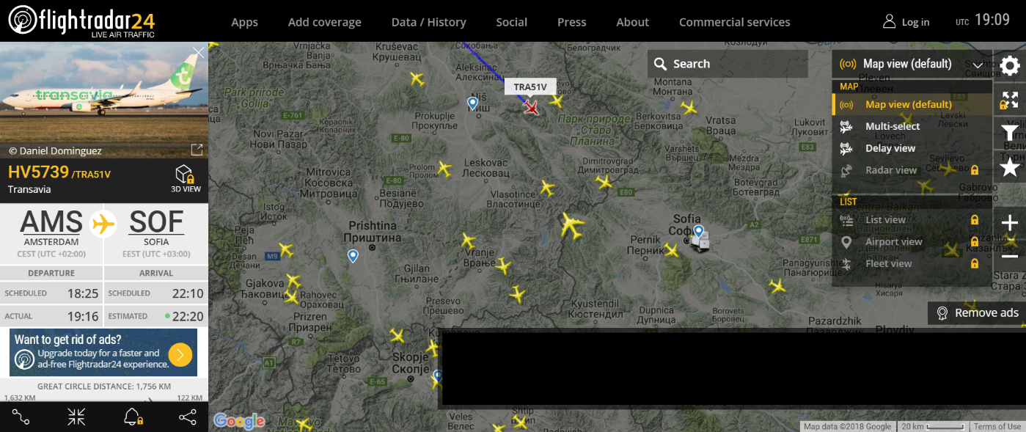
Задание Полети
Ваш приятел пристига на гости и го очаквате с нетърпение
Знаете номера на полета
Проследете пътуването му
https://www.flightradar24.com/LZB364/1d2696fc
  За да проследите конкретен полет, въведете номера му в полето за търсене
Notes:
Може да си изберат полет (като щракнат на самолетче и го видят) или да проверят на сайта на някое летище и да си изберат номер на полет от там
Да разгледат приложението и да видят как могат да намерят информация (и визуализация) за закъсняващите полети

Slide 26
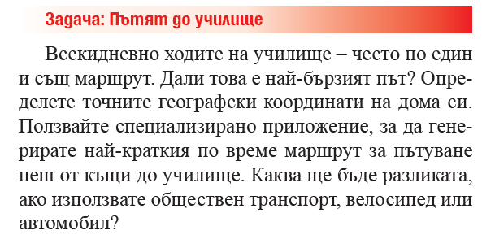
Задание Пътят до училище
Google карти:
https://www.google.com/maps
Google Земя: https://earth.google.com/web/
Българските карти:
https://www.bgmaps.com
Веломаршрути:
https://www.bikemap.net
Notes:
Могат да добавят в Moodle и други адреси на интерактивни карти

Slide 27
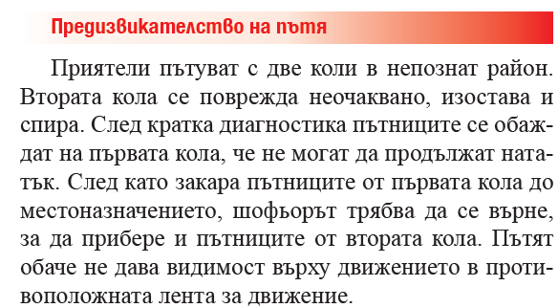
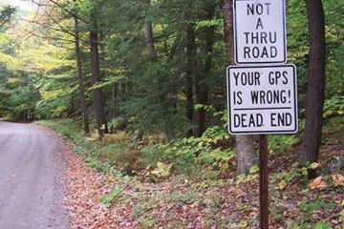
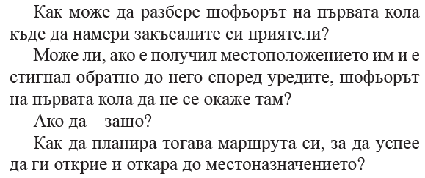
Задание Предизвикателство на пътя
Notes:
Обсъдете различни ситуации, в които може да се случи, възможни причини и решения

Slide 28
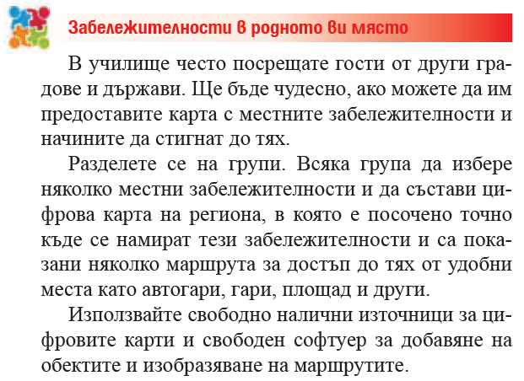
Задание Моята карта
Примерни решения с Google карти
Меню –> Вашите места –> Карти
  Създаване на карта
  Редактиране в MyMaps
Меню –> Вашият принос
  Изисква регистрация
  Потребителя става член на глобална
  общност от местни гидове
Notes:
За моите карти – като се стигне до My Maps, се следват указанията

Slide 29
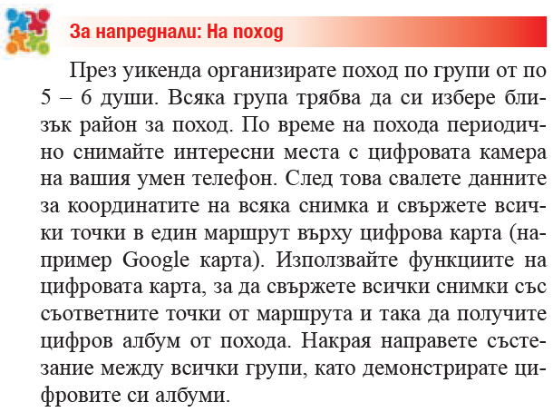
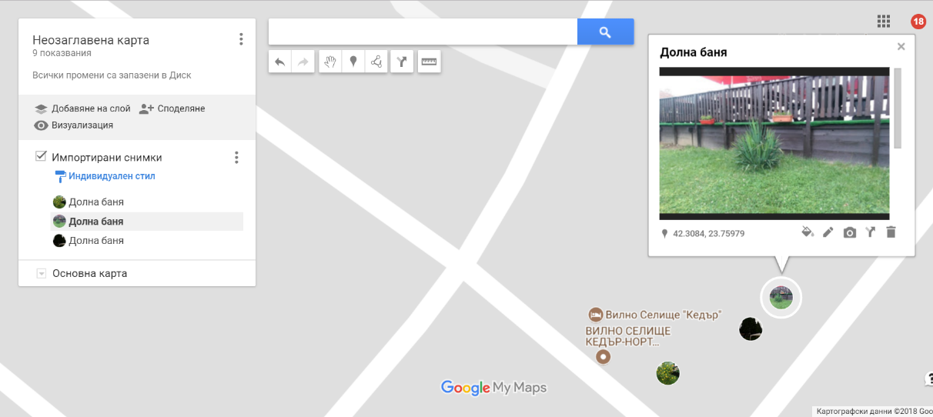
Задание за напреднали На поход
Примерни решения:
Google Карти: https://www.google.com/maps
  Вашите места – > Карти
  Отваряне в My Maps
  Импортиране на снимки
https://www.geoimgr.com/
https://www.pic2map.com/
Notes:
Да се проиграе с поне едно от приложенията и собствени снимки от телефоните. Ако няма, може да се направятт общи снимки на групата или на парка пред ФМИ

Slide 30
Методически бележки
Работа в екип
С използване на технологиите от предходните теми

Slide 31
Предизвикателства и възможности
Предизвикателства
Възможности
Права за инсталиране на хардуер
Опасност от некоректно отношение
Специален акаунт за тези занятия след предварително направена точка за възстановяване на състоянието на ОС или снимка (image)
Използване на виртуална машина
Notes:
Когато се работи с едни и същи машини, тестването е инсталиране/деинсталиране

Slide 32
Работа в екип - 1
Разпределете учениците в екипи по двама
Всеки екип – да проучи един от етапите в развитието на съвременните компютри, особености на компютрите в съответния етап и известни представители
Всеки екип – да подготви споделена презентация
Споделяне на връзка към нея в групата на класа в Edmodo
2-минутно представяне на акцентите
Notes:
Урок 2.1.1. История

Slide 33
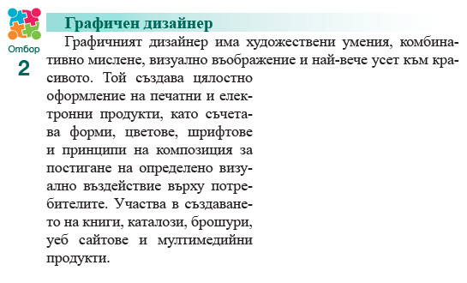
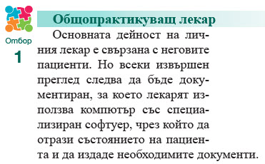
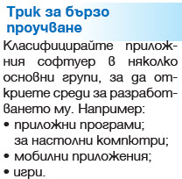
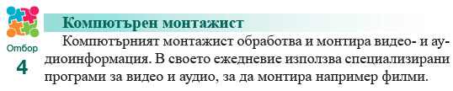
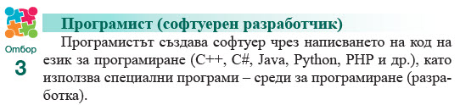
Работа в екип - 2
Notes:
В последното занятие за упражнение
Предоставени (на диска) инструменти

Slide 34
Отношение
Диференциация
Творчество
За напреднали:
  Проучване на най-новите технологии по компоненти – видеокарти, клавиатури, дънни платки и т.н.
Презентация на тема "Моята мечтана конфигурация"
  Изисква се обосновка!

Slide 35
Оценяване на постиженията
Тест
Практическа задача
Проект

Slide 36
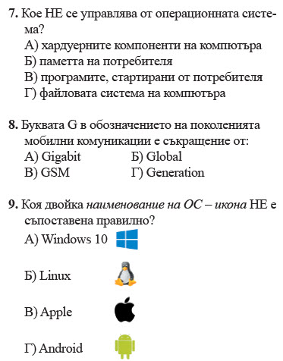
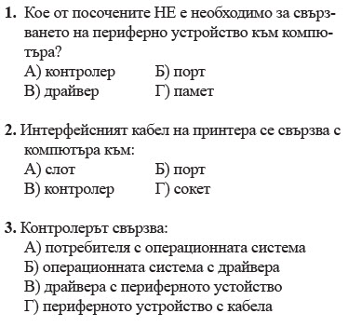
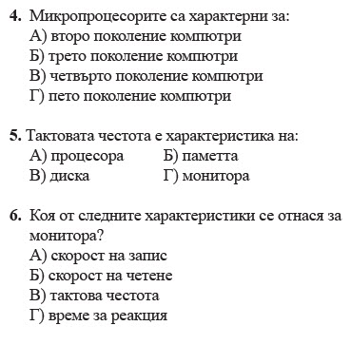
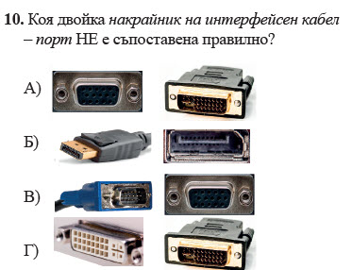
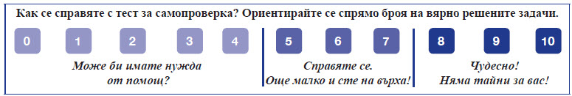
Тест за самооценка 8. клас
Notes:
Може да го решите заедно или да се пробват сами

Slide 37
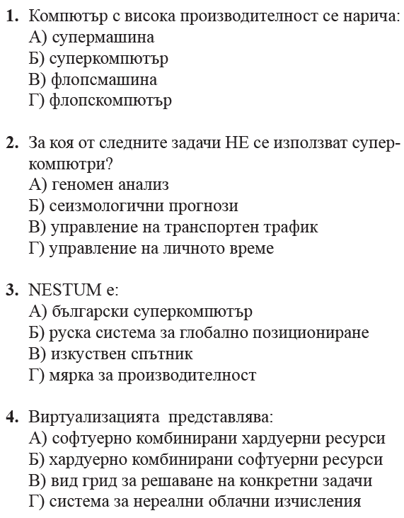
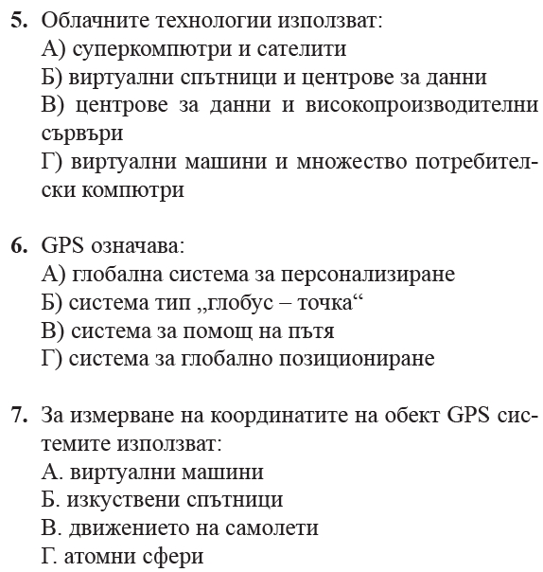
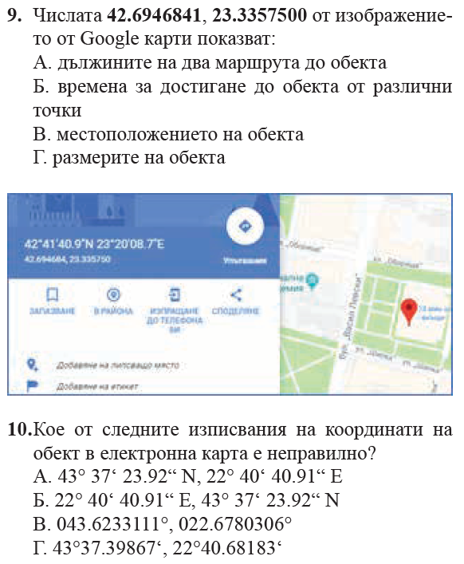
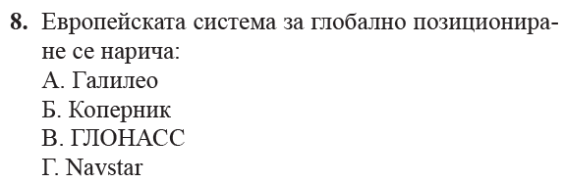
Тест за самооценка 9. клас
Notes:
Може да го решите заедно или да се пробват сами

Slide 38
Практически задачи
Индивидуално
Групово
Описание на характеристики на операционна система на лично устройство
Прехвърляне на данни от мобилно устройство в социална група
Инсталация на периферно устройство
Презентация за исторически етап от развитието на компютърната техника
Избор на компютърна конфигурация за дадена цел

Slide 39
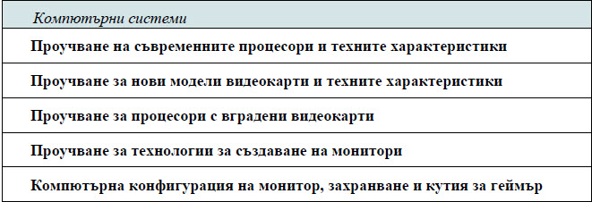
За портфолио
Notes:
Един от проектите, по избор на ученика се оценява според критериалната матрица и се запазва до края на годината

Slide 40
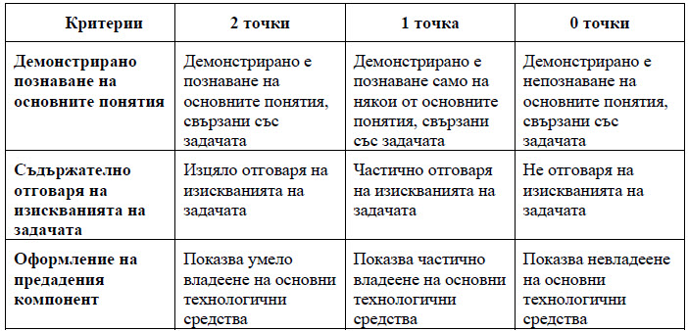
Критериална матрица за оценка на портфолио

Slide 41
Готови ли сте за следващата тема?

